Slide 1
PROBLEM REZANJA ŠIPKE
empirijska i teorijska analiza algoritma, rekurzivno i dinamičko programiranje
Maja Pavičić

Slide 2
Opis problema
Šipka duljine n
Besplatni rezovi
Svakoj duljini šipke pridružena vrijednost
Određujemo način rezanja šipke koji maksimizira dobit

Slide 3
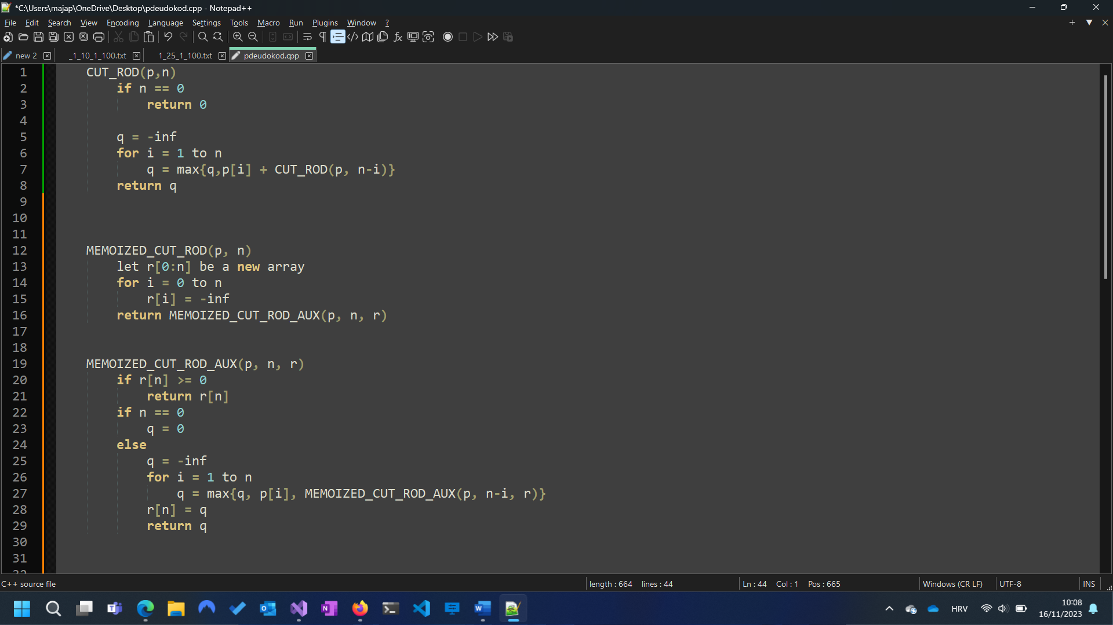

Rekurzivno rješenje i teorijska analiza složenosti
$T\left(n\right)≔ broj poziva funkcije CUT_ROD$
$$za zadanu početnu duljinu štapa n$$
$T\left(n\right)=1+ \sum_{j=0}^{n−1}{T(j)}$
$T\left(n\right)=2∙T\left(n−1\right)$
$T\left(n\right)=2^{n}∙T\left(0\right)=2^{n}$
$⟹ T\left(n\right)∈θ(2^{n})$

Slide 4
Memoizirano rekurzivno rješenje

Slide 5
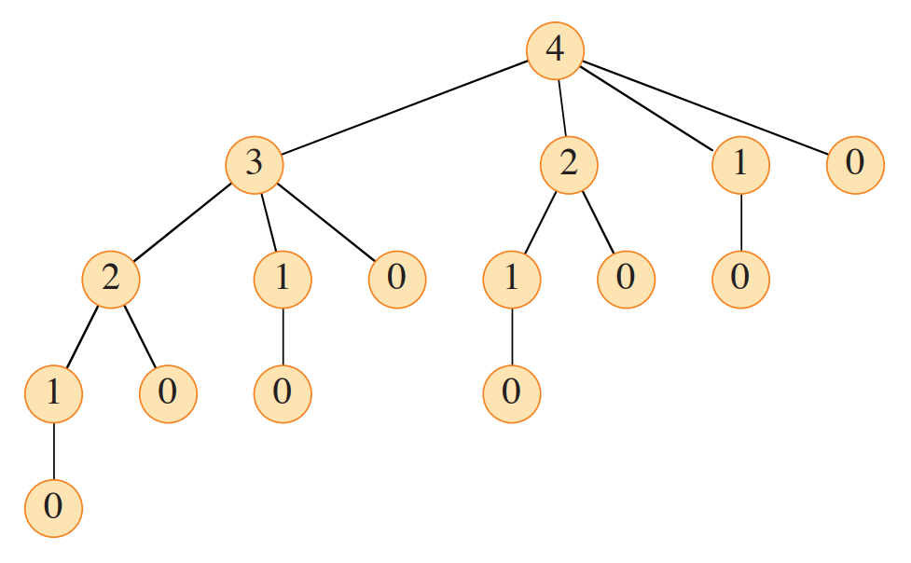

teorijska analiza složenosti memoiziranog rekurzivnog algoritma
Broj poziva funkcije MEMOIZED_CUT_ROD_AUX
$T\left(n\right)=1+2+…+n=\frac{n\left(n+1\right)}{2}=\frac{n^{2}}{2}+\frac{n}{2}$
$T\left(n\right)∈θ(n^{2})$

Slide 6
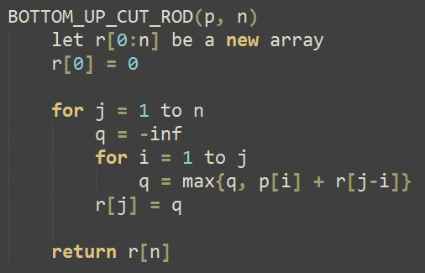

Dinamičko rješenje i Teorijska analiza složenosti
Broj operacija određivanja maksimuma
$T\left(n\right)=1+2+…+n=\frac{n\left(n+1\right)}{2}=\frac{n^{2}}{2}+\frac{n}{2}$
$T\left(n\right)∈θ(n^{2})$
Manje konstante nego u memoiziranom rješenju – izbjegnuti skupi funkcijski pozivi

Slide 7
Empirijska analiza
i7-1165 G7 2.80GHz
64GB RAM
C++
Stack size 4MB
100 mjerenja za pojedinu duljinu

Slide 8
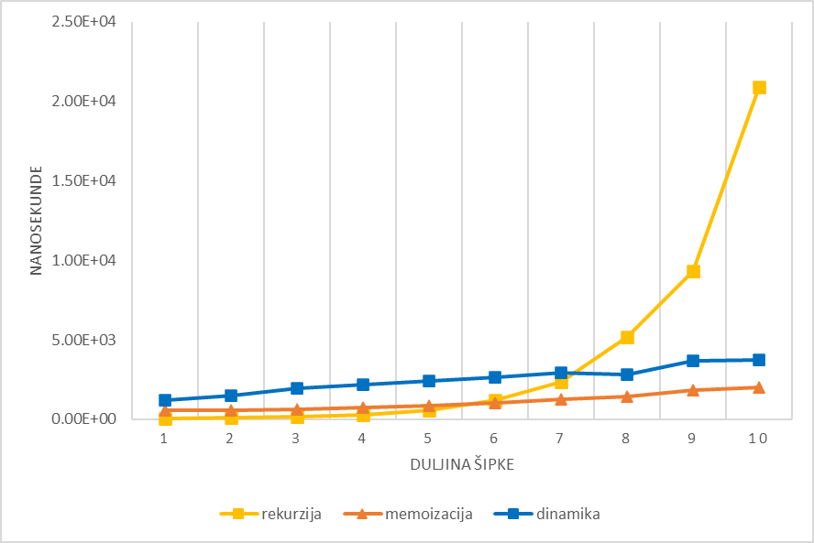
duljine od 1 do 10, povećanje duljine za 1, 100 ponavljanja, mjereno u nanosekundama

Slide 9
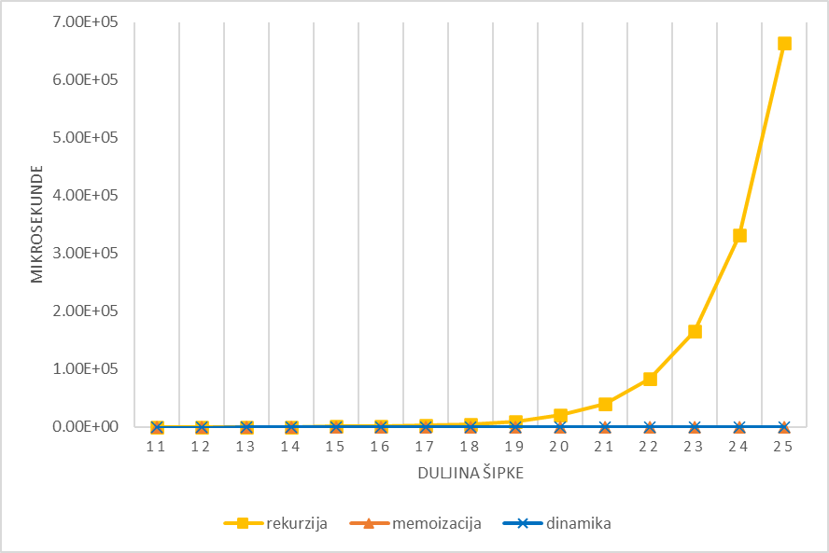
duljine od 11 do 25, povećanje duljine za 1, 100 ponavljanja, mjereno u mikrosekundama

Slide 10
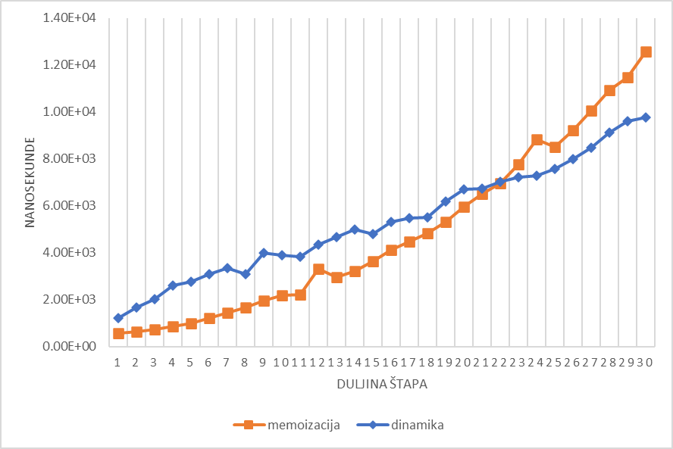
duljine od 1 do 30, povećanje duljine za 1, 100 ponavljanja, mjereno u nanosekundama

Slide 11
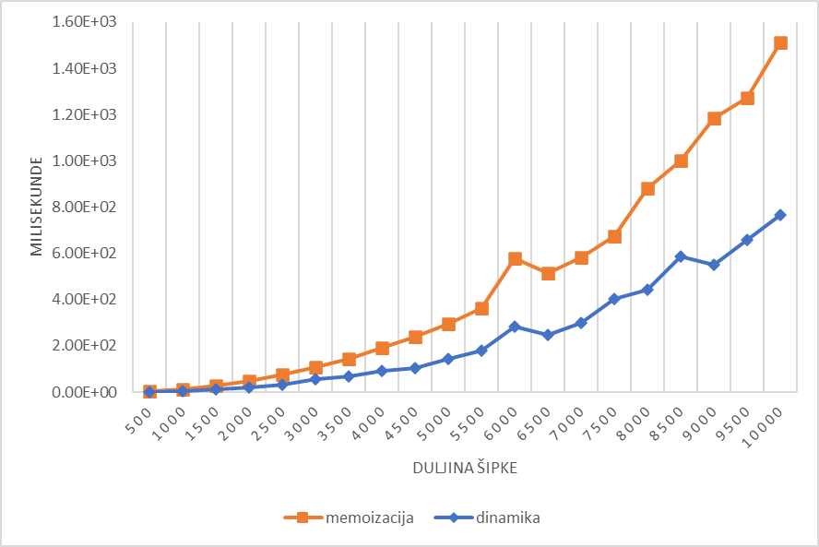
duljine od 500 do 10 000, povećanje duljine za 500, 100 ponavljanja, mjereno u milisekundama

Slide 12
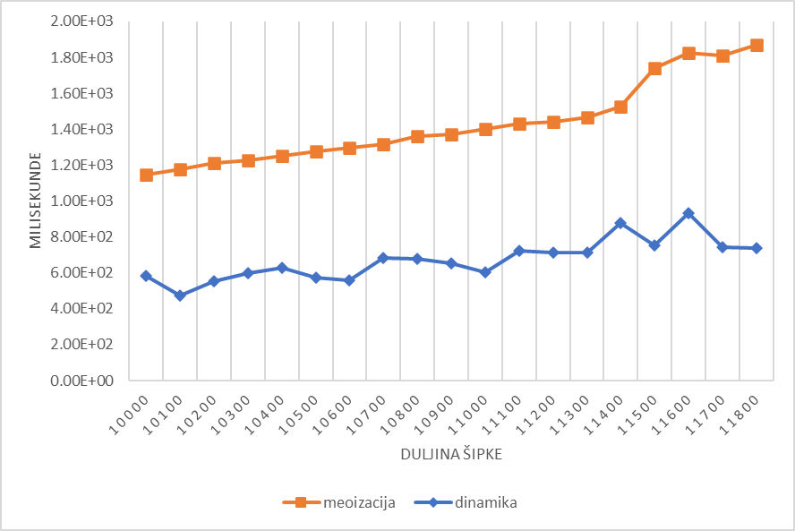
duljine od 10 000 do 11 800, povećanje duljine za 100, 3 ponavljanja, mjereno u milisekundama

Slide 13
izvori
Cormen, T. H., Leiserson, C. E., Rivest, R. L., & Stein, C. (2022). Introduction to Algorithms (Fourth Edition). MIT Press.
https://mitpress.mit.edu/algorithms/
Mihelčić, M. 30.10.2023. "Dinamičko programiranje - nastavak, pohlepni algoritmi - uvod". kolegij Oblikovanje i analiza algoritama. Prirodoslovno - matematički fakultet, Sveučilište u Zagrebu https://web.math.pmf.unizg.hr/nastava/oaa/materijali/predavanjaMM/Predavanje6.pdf
HVALA NA POZORNOSTI

